Slide 1
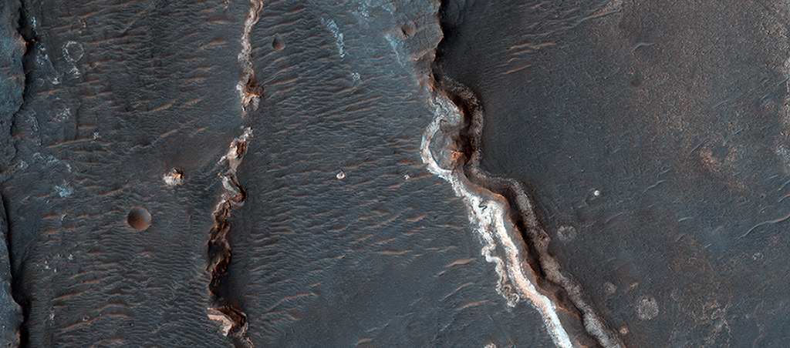

Possibili formazioni fluviali nel cratere Golden
Questa osservazione mostra l’interessante fondo di un cratere con quelli che sembrano essere dei canali invertiti. Inoltre si vedono delle formazioni arrotondate a forma di lobo e dei depositi stratificati di colore chiaro lungo la zona meridionale della parete del cratere.
uahirise.org/it/ESP_039405_1575

